Slide 1
Міфи та реальність про комп’ютерні віруси

Slide 2
Міфи

Slide 3
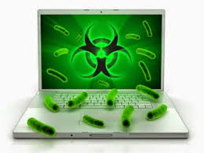
Віруси самопоширюються. Віруси не можуть виконувати себе. Із цього виходить, що вони не поширюються самі. Вірус не може нічого зробити, перед тим як заражені програми не завантажаться або комп’ютер не перевантажиться з зараженого диску.

Slide 4
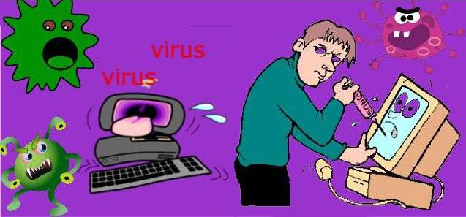
Віруси можуть поширюватися між будь-якими комп’ютерами. В теорії можна написати вірус, котрий може функціонувати в різних ОС, але це завдання дуже важке. На практиці можна передбачити, що DOS-віруси неспроможні заразити такі комп’ютери, як, наприклад, Macintosh, Unix, Vax.

Slide 5
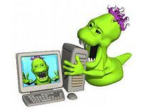
Віруси можуть заразити захисні від запису диски. Віруси не можуть заразити захищені від запису диски. Однак диски можуть бути заражені, коли захист виключений.

Slide 6
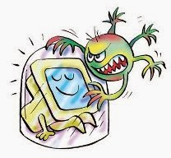
Деякі віруси абсолютно не шкідливі. Є віруси, котрі не знищюють інформацію, але вони збільшують навантаження на процесор і змінюють програмний код без відома користувача.

Slide 7
Тільки в піратських дисках знаходяться віруси. Часто віруси знаходяться в піратських копіях, але відомі випадки, коли комерційне ПЗ мало віруси.

Slide 8
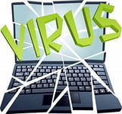
Віруси можуть руйнувати комп’ютери. Час від часу з’являються слухи про віруси, котрі руйнують монітор, або руйнують HDD, але ні разу це не підтвердилось.

Slide 9
Реальність

Slide 10
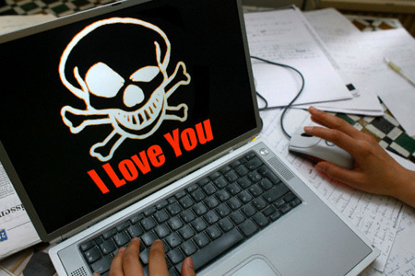
Віруси діють тільки програмним шляхом. Вони, як правило, приєднуються до файлу або проникають всередину файлу. У цьому випадку кажуть, що файл заражений вірусом. Вірус потрапляє в комп'ютер тільки разом із зараженим файлом. Для активізації вірусу потрібно завантажити заражений файл, і тільки після цього вірус починає діяти самостійно. Деякі віруси під час запуску зараженого файлу стають резидентними (постійно знаходяться в оперативній пам'яті комп'ютера) і можуть заражати інші файли та програми, що завантажуються. Інші різновиди вірусів відразу після активізації можуть спричиняти серйозні пошкодження, наприклад, форматувати жорсткий диск. Дія вірусів може проявлятися по різному: від різних візуальних ефектів, що заважають працювати, до повної втрати інформації. Більшість вірусів заражують виконавчі програми, тобто файли з розширенням .EXE та .COM, хоча останнім часом все більшої популярності набувають віруси, що розповсюджуються через систему електронної пошти. Слід зауважити, що комп'ютерні віруси здатні заражати лише самі комп'ютери. Тому абсолютно абсурдними є різні твердження про вплив комп'ютерних вірусів на користувачів комп'ютерів.

Slide 11
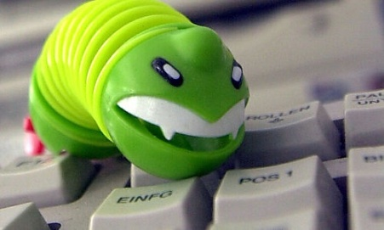
Основними джерелами вірусів є: дискета, на якій знаходяться заражені вірусом файли; комп'ютерна мережа, в тому числі система електронної пошти та Internet; жорсткий диск, на який потрапив вірус в результаті роботи з зараженими програмами; вірус, що залишився в оперативній пам'яті після попереднього користувача. Звідси випливає, що зараження комп'ютера не відбудеться, якщо: на комп'ютері переписуються тексти програм, документів, файли даних системи управління базами даних (СУБД), таблиць табличних процесорів і т. д. (ці файли не є програмами); виконується копіювання файлів з однієї дискети на іншу, в разі копіювання зараженого файлу його копія також буде заражена. Основними ранніми ознаками зараження комп'ютера вірусом є: зменшення обсягу вільної оперативної пам'яті; сповільнення завантаження та роботи комп'ютера; незрозумілі (без причин) зміни у файлах, а також зміни розмірів та дати останньої модифікації файлів; помилки при завантаженні операційної системи; неможливість зберігати файли в потрібних каталогах; незрозумілі системні повідомлення, музикальні та візуальні ефекти і т.д.

